Slide 1


搜狗商业广告流式计算实践
么刚 yaogang@sogou-inc.com
2015-04-24

Slide 2
目录
当“广告平台”遇到“流式计算”
①
②
架构实践
③
思考与展望

Slide 3
当“广告平台”遇到“流式计算”
①

Slide 4






商业平台大数据的挑战
Variety
文字、图片
视频、LBS
…
Velocity
年…月…周…
天…小时…秒
…
Volume
95%网民
10亿+物料
10T/天…
Veracity
User…
Advertiser…
Publisher…

Slide 5
商业广告平台流式计算场景
运 营 监 控
业务
接口
推广管理
资金管理
监控工具
批量工具
安 全 监 控
物料状
态计算
物料管理
客户/代理商管理
优化工具
分析工具
分析优化系统
账户分析
关键词审核
财务系统
CRM统计
优化建议
审核系统
创意审核
物料
审核
统计系统
运管统计
关键词推荐
图片审核
财务资金管理
BO统计
同行对比
匹配度审核
… …
存储系统
账户
组
关键词
创意
图片
财务
审核
统计信息
流式过滤
入侵检测
七层DDos
流式计费
关键词重写
CTR预估
计费系统
计费管理
账单生成
反作弊系统
PV/
UV
投放系统
点击清理
广告检索
广告排序
资金管理
账单对比
广告匹配
价格计算
日志
系统
日志收集
ETL
广告过滤
投放位置
日志存储
流 量 入 口

Slide 6
②
架构实践

Slide 7





流式计算处理流程
数据源
数据采集
数据接入
数据计算
数据查询
采集
数据缓冲
任务调度
索引
聚合
持久化
任务执行
读写分离
过滤
负载均衡
资源管理
同步/选举
传输
单播/广播
中间结果缓存
冷热分离

Slide 8




商业平台流式计算的特点
事务性
计费消息不能重复，不能丢失
时序性
广告状态消息
高性能、高可靠、可扩展
一致性
账户状态
广告状态

Slide 9
流式计算架构图

Slide 10
采集系统选型
目标
健壮性
· 网络闪断、· 机房/交换机割接、· 新版本上线
功能
· 过滤、· 断点续传
性能
· 应对突发流量
选型
Scribe
Flume-NG

Slide 11
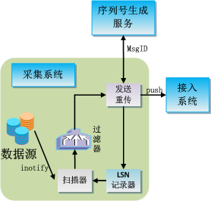
采集系统实践
容错性
LSN记录：断点续传和故障恢复
可扩展设计
过滤机制配置化
发送组件插件化
性能优化
异步批量push + 同步重传
数据源格式
统一
%h %v %V %l %u %t \"%r\" %>s %b \"%{Referer}i\" \"%{User-Agent}i\" %D
%{X-Forwarded-For}i %h %l %u %t "%r" %s %b "%{Referer}i" "%{User-Agent}i" %D

Slide 12
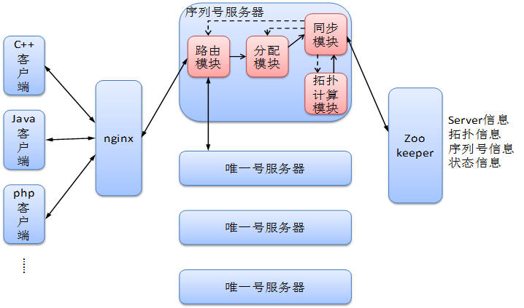
序列号生成服务
目标
支持多Topic, 全局递增
高可用
可扩展
· 支持水平扩容缩容
· 支持topic增删
系统设计
Nginx：路由
ZK：序列号、服务拓扑（Topic->Node）、集群状态
服务集群：按照服务拓扑提供服务

Slide 13
序列号生成服务(Contd)
高可用设计
由主节点计算服务拓扑
主节点失效：leader选举
发生Node失效，主节点重新计算服务拓扑，其他节点根据服务拓扑变化，完成FailOver。
master
update
Zookeeper
slave
watch
服务拓扑
节点
slave
拓扑同步
节点
性能
网络接口
客户端：提供批量接口
ZK：采用序列号预分配机制，降低ZK的读写压力
slave
update
负载均衡，在计算服务拓扑时考虑Topic的权重，防止过载

Slide 14
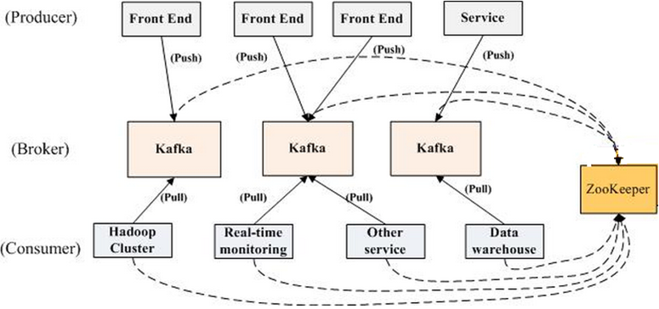
数据接入系统选型
Kafka
高性能：O(1)
高可用：显式分布式
容错性
Replicas
zk记录消费offset
问题
数据容错
不支持exactly once
所有ISR失效时，可能消息丢失
缺乏权限控制

Slide 15
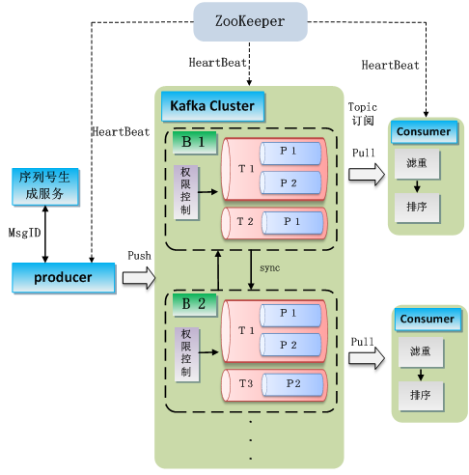
接入系统实践
权限控制
读权限控制：iptables
写权限控制：
拦截ProducerRequest
AppSecret: client.id+request.ip+topic
容错性
利用全局MsgID进行滤重和排序

Slide 16
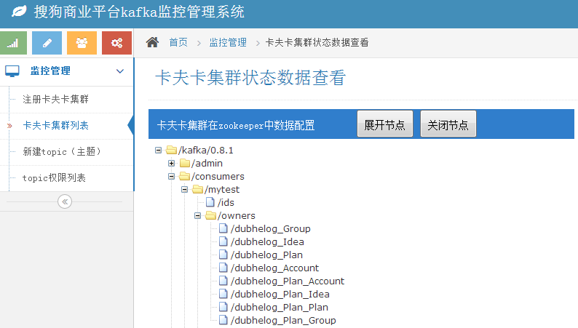
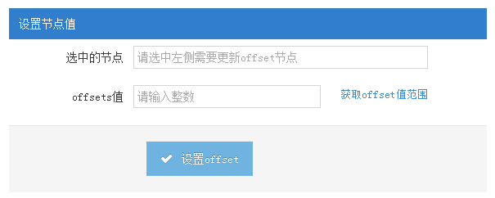
接入系统实践(Contd)
运维工具
监控管理工具
重放/修复工具
故障案例
大量超长消息导致broker异常退出(young gc bug) ：升级JDK

Slide 17
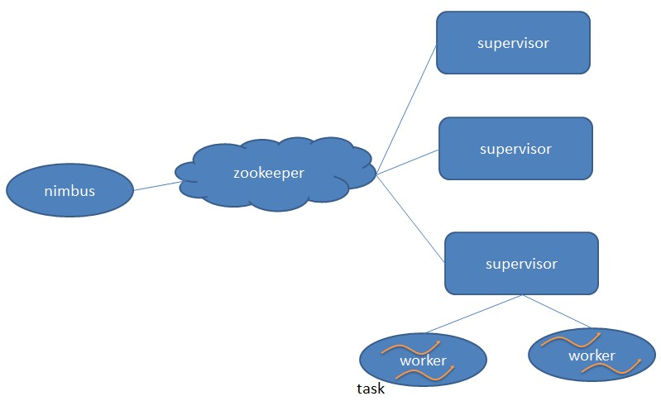
计算系统选型
Storm
可扩展
高可靠性：Acker
高容错性
· 进程、主机、网络
实时性
关注点
事务性
高性能
资源管理

Slide 18
计算系统实践
Trident Topology
TransactionalTridentKafkaSpout/OpaqueTridentKafkaSpout
事务性
Cgroups, 启动worker时进行cpu, memory和cpuset类型的资源管理
Worker数设置：CPU利用率VS网络/反序列化开销
Spout设置：max.spout.pending
负载均衡：避免热点 bolt
资源管理
性能调优

Slide 19
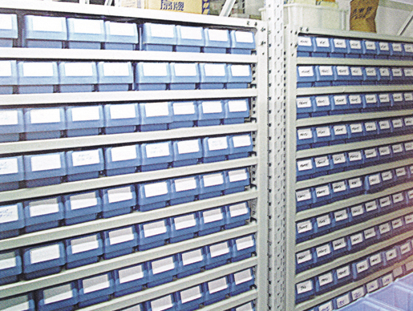
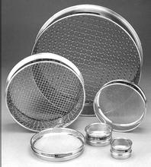

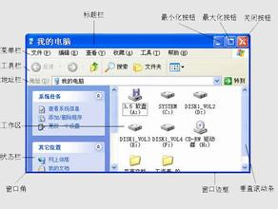
计算系统实践（Contd）
物料审核：
AC状态机，无回溯的多模匹配
流式过滤： Bloom Filter，无漏判，低误判
复杂维度UV
统计：
Hyper LogLog，通过位图信息估计UV，位图大小决定统计精度
滑动窗口计数：DGIM, 用桶结构划分窗口，对窗口计数进行估计。

Slide 20
存储系统设计
ZooKeeper
HeartBeat
负载均衡
目标
支持SQL接口
memory efficient
查询一致性
高可用、可扩展
HeartBeat
存储系统
接收
计算
SQL
Agent
结果
优化
计
算
系
统
SQL
持久化
解析
LRU
SQL
主从
负
同步
载
存储系统
均
接收
计算
SQL
衡
Agent
结果
优化
SQL
持久化
SQL
解析
LRU

Slide 21
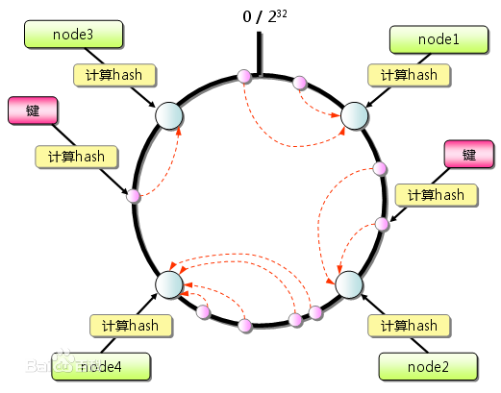
存储系统实践
负载均衡设计
多partition：一致性hash
同一Partition：主从同步
冷热数据分离
Cache+持久化
置换策略：惰性更新
全局热数据定期计算

Slide 22
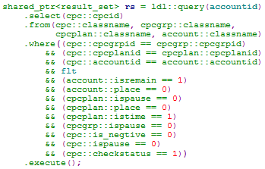
存储系统实践（Contd）
SQL查询优化
索引查询条件优先于非索引查询条件
小表查询优先于大表查询
Value比较条件优先于链接列条件
高可用设计
ZK维护负载均衡策略，节点失效/
扩容缩容时，各节点重新调整cache
设备冷启动：热数据加载+增量更新
可扩展设计
配置化：内存表结构, 表索引

Slide 23
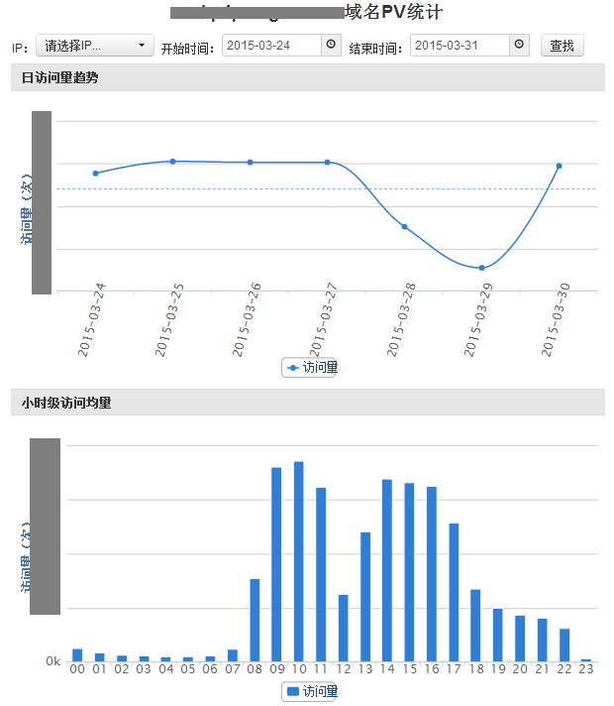
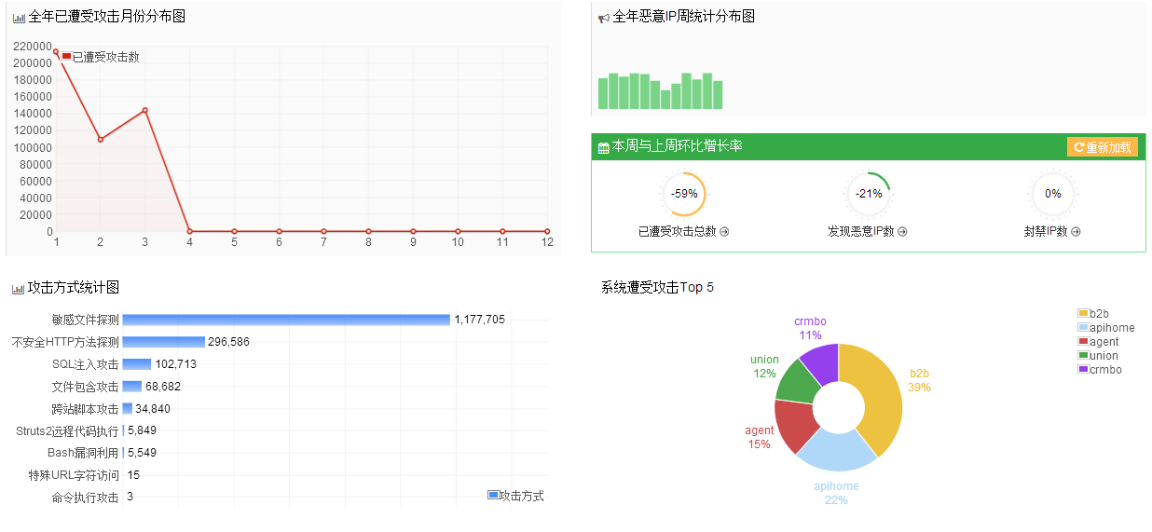
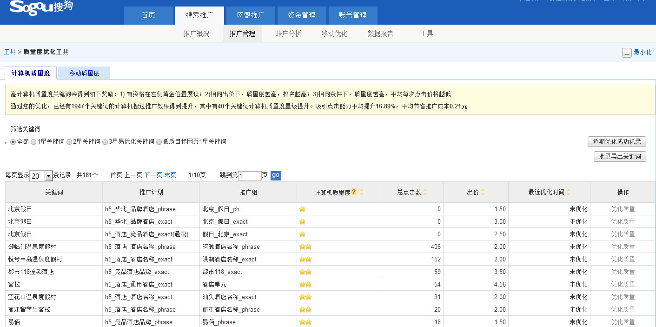
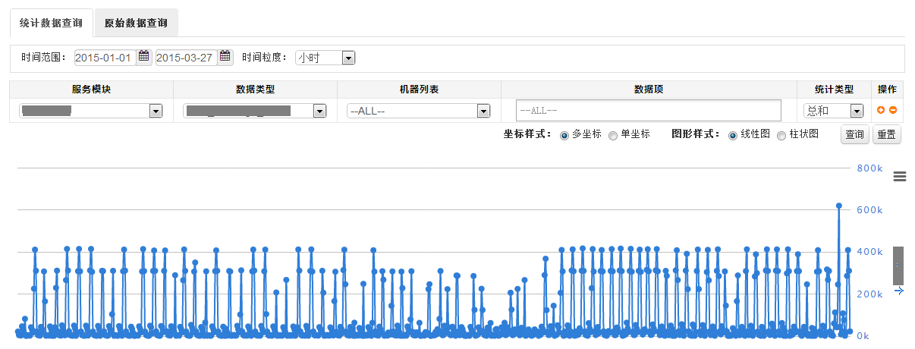
Use Case

Slide 24
统一计算平台中的流式计算框架
运行监控
访问层
一体化管理
数据库
NoSQL
文件接口
自助查询
zabbix
数据源管理
MR
pig
hive
impala
调度管理
Storm UI
计算层
storm
hadoop
hbase
ZK
数据接入管理
Hadoop UI
Yarn
采集层
kafka
Flume-NG
Hbase UI
用户管理
实时采集
离线采集
cgroup
ZK 监控
数据源
任务管理
数据库 监控
物料数据
用户数据
运营数据
日志数据
其他数据

Slide 25


















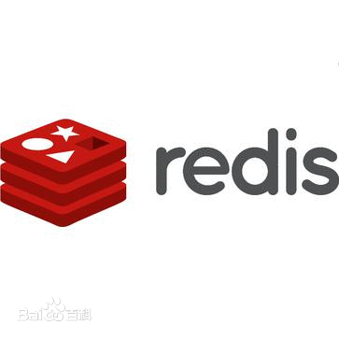





流式计算开源工具链
采集
接入
计算
查询

Slide 26
③
思考与展望

Slide 27

思考
&
展望
资源整合
storm-on-yarn
Kafka-on-yarn
可伸缩性
启发式预测/机器学习预测
权限控制
服务分级

Slide 28

THANK YOU
FOR YOUR TIME
么刚
yaogang@sogou-inc.com

